Slide 1
UBND HUYỆN CẦN GIỜ
TRƯỜNG TIỂU HỌC DOI LẦU.
Bài 1A. Thương người như thể thương thân.
Gv:NGUYỄN THỊ HIỀN

Slide 2
Tiếng Việt (tiết 3)
Thương người như thể thương thân
Yêu cầu cần đạt
Nghe - viết đúng đoạn văn
Viết đúng từ chứa tiếng bắt đầu bằng
l / n, từ chứa tiếng có vần an / ang

Slide 3
Hoạt động 1:
Nghe đọc đoạn viết:
Một hôm, qua một vùng cỏ xước xanh dài, tôi chợt nghe tiếng khóc tỉ tê. Đi vài bước nữa, tôi gặp chị Nhà Trò ngồi gục đầu bên tảng đá cuội.
Chị Nhà Trò đã bé nhỏ lại gầy yếu quá, người bự những phấn, như mới lột. Chị mặc áo thâm dài, đôi chỗ chấm điểm vàng, hai cánh mỏng như cánh bướm non, lại ngắn chùn chùn.

Slide 4
Đoạn văn nói về điều gì ?
Đoạn văn nói về hoàn cảnh Dế Mèn gặp Nhà Trò với hình dáng yếu ớt, đáng thương của chị.

Slide 5
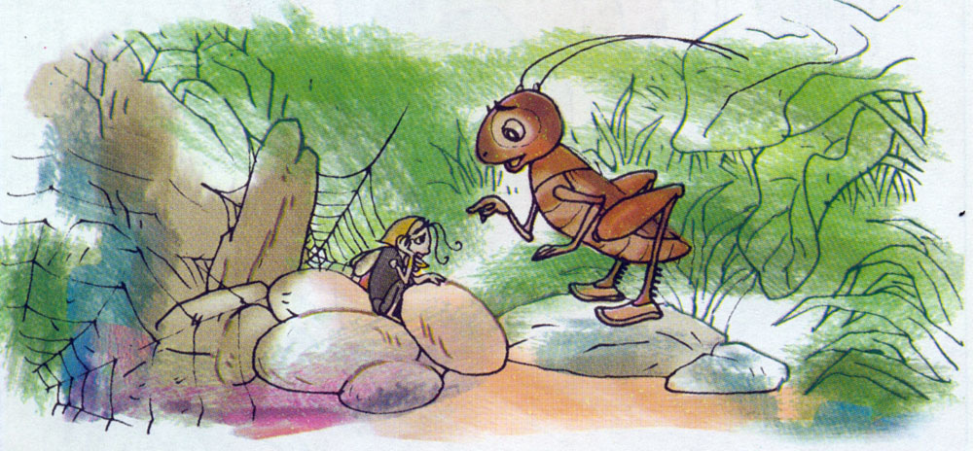

Slide 6
Một hôm, qua một vùng cỏ xước xanh dài, tôi chợt nghe tiếng khóc tỉ tê. Đi vài bước nữa, tôi gặp chị Nhà Trò ngồi gục đầu bên tảng đá cuội.
Chị Nhà Trò đã bé nhỏ lại gầy yếu quá, người bự những phấn, như mới lột. Chị mặc áo thâm dài, đôi chỗ chấm điểm vàng, hai cánh mỏng như cánh bướm non, lại ngắn chùn chùn.
Trong đoạn viết trên có danh từ riêng nào ?
Trong đoạn viết trên có danh từ riêng : Nhà Trò

Slide 7
Một hôm, qua một vùng cỏ xước xanh dài, tôi chợt nghe tiếng khóc tỉ tê. Đi vài bước nữa, tôi gặp chị Nhà Trò ngồi gục đầu bên tảng đá cuội.Chị Nhà Trò đã bé nhỏ lại gầy yếu quá, người bự những phấn, như mới lột. Chị mặc áo thâm dài, đôi chỗ chấm điểm vàng, hai cánh mỏng như cánh bướm non, lại ngắn chùn chùn

Slide 8
Dế Mèn bênh vực kẻ yếu
Viết chính tả:

Slide 9
SOÁT LỖI
Một hôm, qua một vùng cỏ xước xanh dài, tôi chợt nghe tiếng khóc tỉ tê. Đi vài bước nữa, tôi gặp chị Nhà Trò ngồi gục đầu bên tảng đá cuội. Chị Nhà Trò đã bé nhỏ lại gầy yếu quá, người bự những phấn, như mới lột. Chị mặc áo thâm dài, đôi chỗ chấm điểm vàng, hai cánh mỏng như cánh bướm non, lại ngắn chùn chùn.

Slide 10
Hoạt động 2:
4a) Điền vào chỗ trống l hay n :
Không thể .…ẫn chị Chấm với bất cứ người nào khác. Chị có một thân hình …ở nang rất cân đối. Hai cánh tay béo….ẳn, chắc ...ịch. Đôi …ông mày không tỉa bao giờ, mọc …oà xoà tự nhiên, … àm cho đôi mắt sắc sảo của chị dịu dàng đi.
theo Đào Vũ

Slide 11
4a) Điền vào chỗ trống l hay n :
Không thể lẫn chị Chấm với bất cứ người nào khác. Chị có một thân hình nở nang rất cân đối. Hai cánh tay béo lẳn, chắc nịch. Đôi lông mày không tỉa bao giờ, mọc loà xoà tự nhiên, làm cho đôi mắt sắc sảo của chị dịu dàng đi.
theo Đào Vũ

Slide 12
5. Giải câu đố sau:
b) Tên một loài hoa có vần an hoặc ang:
Hoa gì trắng xoá núi đồi
Bản làng thêm đẹp khi trời vào xuân?
Là hoa gì?
Là hoa ban

Slide 13
Chúc các em dồi dào sức khoẻ, vui tươi, học tốt, an toàn và thực hiện tốt 5K
Notes:
13

